Slide 1
615 : Is It A Tree?
★★☆☆☆
題組：Problem Set Archive with Online Judge
題號：615 : Is It A Tree?
解題者：吳崑豪
解題日期：2022年3月17日
題意：給一個有向圖，求其是否為樹 樹的定義為 0 個節點，或是由 1 個以上的節點經有向邊相連在一起，並滿足以下三個條件： 1. 僅有一個根節點，該節點沒有任何有向邊指向它。 2. 除了根以外的節點，都只會被一條邊指向。 3. 從根到任一節點，都只有一條唯一的路徑。

Slide 2
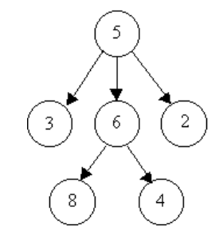
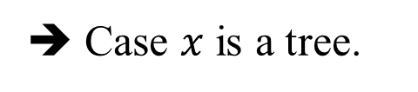
題意範例： 6 8 5 3 5 2 6 4 5 6 0 0
➔ Case $x$ is a tree.

Slide 3
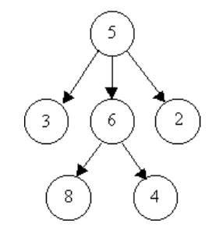
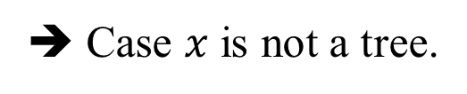
題意範例： 6 8 5 3 5 2 6 4 5 6 5 3 0 0
➔ Case $x$ is not a tree.

Slide 4
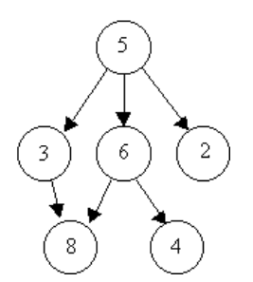
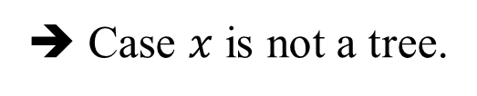
題意範例： 3 8 6 8 6 4 5 3 5 6 5 2 0 0
➔ Case $x$ is not a tree.

Slide 5
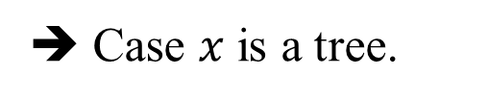
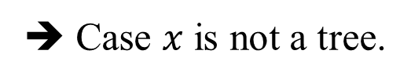
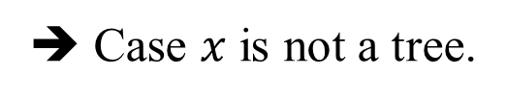
題意範例：
0 0
➔ Case $x$ is a tree.
7 7 0 0
➔ Case $x$ is not a tree.
7
1 2 2 3 4 5 0 0
➔ Case $x$ is not a tree.
1
4
2
5
3

Slide 6
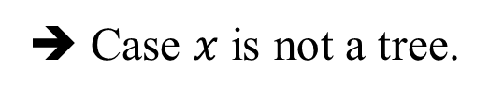
題意範例：
1 2 2 3 3 1 4 5
➔ Case $x$ is not a tree.
1
4
3
2
5

Slide 7
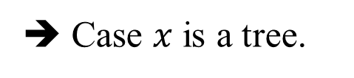
解法： 1. 先儲存有向圖 2. 整列為 0 的，即為 root 3. 除了 root 以外的每一列，都只能有一個 1。 4. 再用 BFS 演算法從 root 走訪該圖，確認其是否為樹
解法範例： 6 8 5 3 5 2 6 4 5 6 0 0
 | 6 | 8 | 5 | 3 | 2 | 4
6 | 0 | 1 | 0 | 0 | 0 | 1
8 | 0 | 0 | 0 | 0 | 0 | 0
5 | 1 | 0 | 0 | 1 | 1 | 0
3 | 0 | 0 | 0 | 0 | 0 | 0
2 | 0 | 0 | 0 | 0 | 0 | 0
4 | 0 | 0 | 0 | 0 | 0 | 0
先儲存有向圖
整列為 0 的，即為 root
從 root 開始使用 BFS 演算法來 traverse，
Traverse 完後，確認此例為 tree。
➔ Case $x$ is a tree.

Slide 8
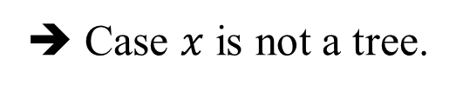
解法範例： 6 8 5 3 5 2 6 4 5 6 5 3 0 0
先儲存有向圖
有一列被 2 個 edge 指向
無需做 BFS，即可認定此非 tree
 | 6 | 8 | 5 | 3 | 2 | 4
6 | 0 | 1 | 0 | 0 | 0 | 1
8 | 0 | 0 | 0 | 0 | 0 | 0
5 | 1 | 0 | 0 | 2 | 1 | 0
3 | 0 | 0 | 0 | 0 | 0 | 0
2 | 0 | 0 | 0 | 0 | 0 | 0
4 | 0 | 0 | 0 | 0 | 0 | 0
➔ Case $x$ is not a tree.

Slide 9
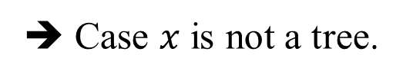
解法範例： 3 8 6 8 6 4 5 3 5 6 5 2 0 0
先儲存有向圖
有一列被 2 個 edge 指向
無需做 BFS，即可認定此非 tree
 | 3 | 8 | 6 | 4 | 5 | 2
3 | 0 | 1 | 0 | 0 | 0 | 0
8 | 0 | 0 | 0 | 0 | 0 | 0
6 | 0 | 1 | 0 | 1 | 0 | 0
4 | 0 | 0 | 0 | 0 | 0 | 0
5 | 1 | 0 | 1 | 0 | 0 | 1
2 | 0 | 0 | 0 | 0 | 0 | 0
➔ Case $x$ is not a tree.

Slide 10
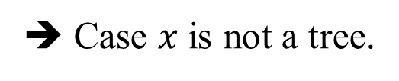
解法範例：
7 7 0 0
先儲存有向圖
找不到 root
無需做 BFS，即可認定此非 tree
7
➔ Case $x$ is not a tree.

Slide 11
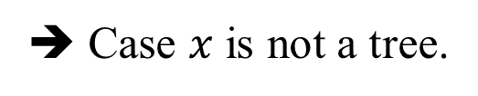
1
4
解法範例：
1 2 2 3 3 1 4 5 0 0
3
2
5
先儲存有向圖
整列為 0 的，即為 root
所以從 4 開始使用 BFS 演算法來 traverse
1, 2, 3 都沒有被 traverse 過，所以此圖不是樹
 | 1 | 2 | 3 | 4 | 5
1 | 0 | 1 | 0 | 0 | 0
2 | 0 | 0 | 1 | 0 | 0
3 | 1 | 0 | 0 | 0 | 0
4 | 0 | 0 | 0 | 0 | 1
5 | 0 | 0 | 0 | 0 | 0
➔ Case $x$ is not a tree.

Slide 12
討論：無

